Slide 1
Линия 28. Генетические задачи
Усложнение:
по условию задачи даны фенотипы, определить генотипы
тип наследования

Slide 2
При скрещивании растения кукурузы с гладкими окрашенными семенами с растением, имеющим морщинистые неокрашенные семена, потомство оказалось с гладкими окрашенными семенами. При дальнейшем анализирующем скрещивании гибрида из F₁ получены растения с семенами: 7115 с гладкими окрашенными, 7327 с морщинистыми неокрашенными, 218 с морщинистыми окрашенными, 289 с гладкими неокрашенными. Составьте схему решения задачи. Определите генотипы родителей, потомства F₁, F₂. Какой закон наследственности проявляется в F₂? Объясните, на чём основан Ваш ответ.

Slide 3
При скрещивании растения кукурузы с гладкими окрашенными семенами с растением, имеющим морщинистые неокрашенные семена, потомство оказалось с гладкими окрашенными семенами. При дальнейшем анализирующем скрещивании гибрида из F₁ получены четыре фенотипические группы: 7115, 7327, 218 и 289. Составьте схему решения задачи. Определите генотипы родителей, потомства F₁, F₂. Какой закон наследственности проявляется в F₂? Объясните, на чём основан Ваш ответ.

Slide 4
Линия 28
Гены формы и окраски плода находятся в разных хромосомах.
При скрещивании растения арбуза с удлинёнными зелёными плодами и растения арбуза с круглыми полосатыми плодами в потомстве получили растения с удлинёнными зелёными плодами и круглыми зелёными плодами. При скрещивании этого же растения арбуза с удлинёнными зелёными плодами и растения с круглыми зелёными плодами всё потомство имело круглые зелёные плоды. Составьте схемы скрещиваний. Определите все возможные генотипы родителей и потомства в каждом скрещивании.
2 типа решения!!!

Slide 5
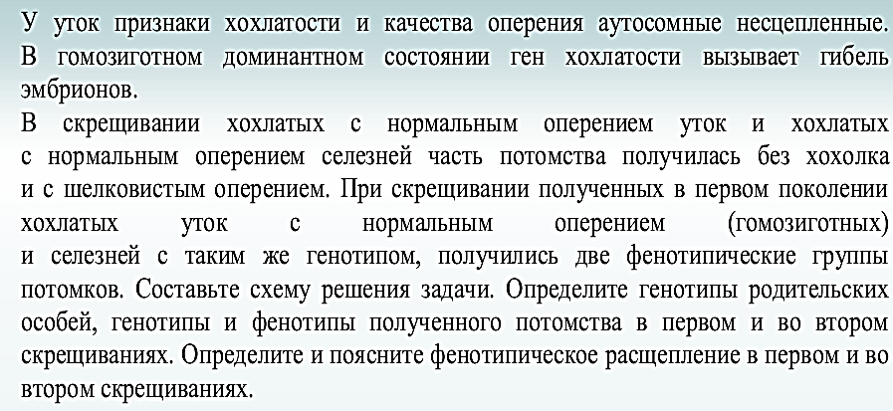
С учетом гибели

Slide 6
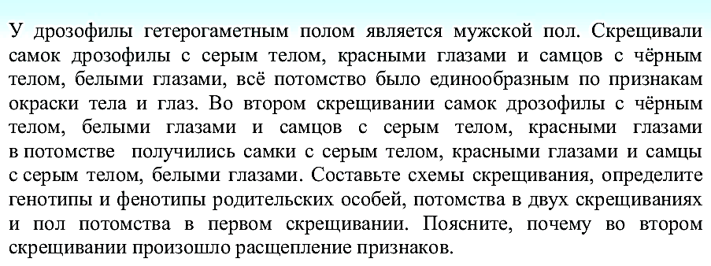

Slide 7
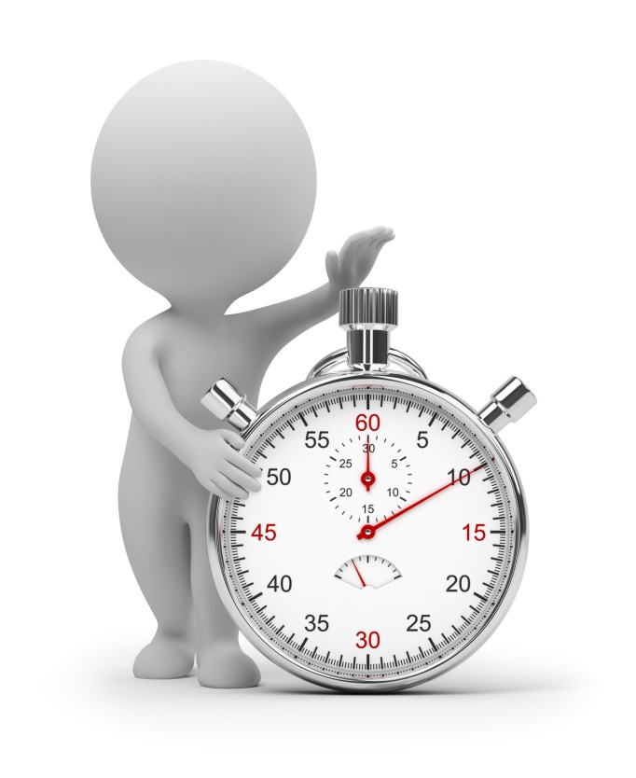
Продолжительность ЕГЭ по биологии
Выполнение экзаменационной работы - 3,5 часа (210 минут)
Примерное выполнение отдельных заданий:
Для каждого задания части 1 –5 минут
Для каждого задания части 2 – 10-20 минут

Slide 8
Изучить презентацию решить задачи решения сфотографировать и отправить на эл 2303000095@edu.tatar.ru

